Slide 1

Il Centro per le famiglie Tigullio
I Centri per la famiglia
Milano 8 ottobre 2026
10 anni vissuti insieme alle famiglie del territorio
Roberta Ferrarini, Pedagogista A.T.S. 15 Chiavarese
Ilaria Forcella, Responsabile Centro Famiglie Tigullio, Sentiero di Arianna Coop. Soc.
Conferenza nazionale sulla famiglia
Ottobre - Dicembre 2026
Presidenza del Consiglio dei Ministri Dipartimento per le politiche della famiglia

Slide 2
La nostra storia
Da dove siamo partiti: le risorse
Novembre 2016: nasce il Centro per le Famiglie Tigullio
DSS* 14 Rapallo, Comune capofila
Centro per le famiglie Tigullio
Procedura di affidamento
Sentiero di Arianna Coop. Soc. Ente gestore
Fondo Nazionale per le Politiche per la Famiglia 2016
DSS* 15, Chiavari, Comune capofila
DSS* 16, Sestri Levante, Comune capofila
*Oggi Ambiti Territoriali Sociali (ATS), ai sensi della L.R. 12/2006 "Promozione del sistema integrato di servizi sociali e sociosanitari", come modificata dalla L.R. 25/2013 e, da ultimo, dalla L.R. 20/2023.

Slide 3
La nostra storia
Costruire uno spazio insieme alle famiglie
2016
Un appartamento al primo piano, nel centro della città di Chiavari
Un luogo conviviale con proposte pensate per famiglie e bambini di diverse fasce d’età:
Laboratori genitori bambini: yoga, arteterapia e musicoterapia
Il tè delle mamme: un momento di dialogo dedicato alle mamme
Gruppi di sostegno alla genitorialità condotti da pedagogista, psicologa, pediatra
Festa dei Nuovi Nati per rafforzare il senso di comunità fin dai primi mesi di vita
Feste in piazza: eventi diffusi negli spazi pubblici del territorio

Slide 4
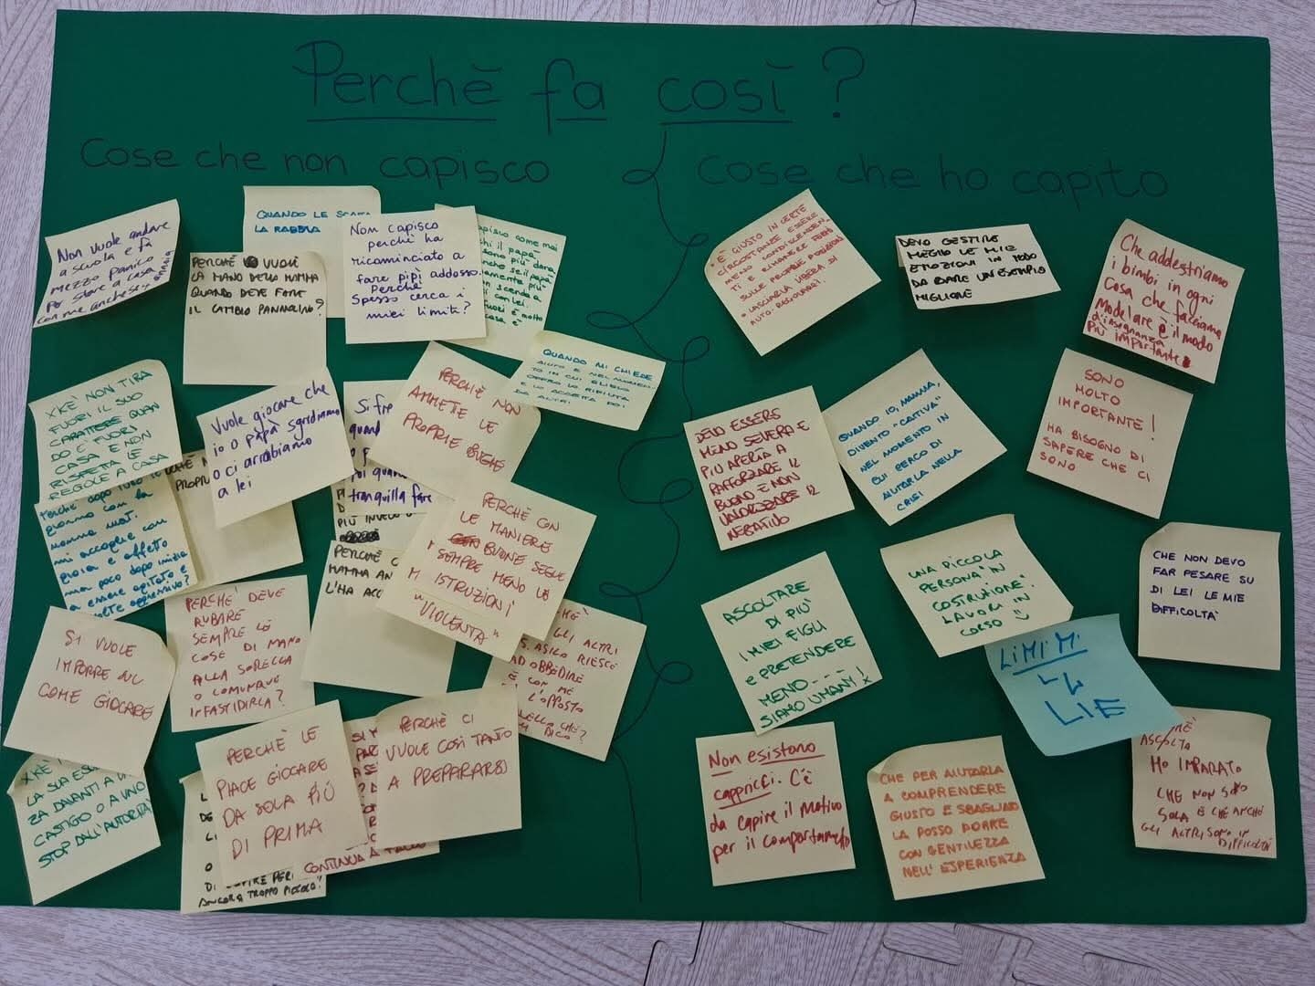
La nostra storia
Ascoltare i bisogni, costruire l’équipe
Rilevazione e analisi dei bisogni:
Momenti informali con le famiglie
Questionario strutturato
Confronto con la rete dei servizi territoriali (sociali, sanitari, educativi, scolastici)

Slide 5
La nostra storia
Ascoltare i bisogni, costruire l’équipe
Da qui, due strutture stabili:
Cabina di regia (pedagogista, educatore): programmazione delle proposte
Gruppo di lavoro operativo: un'équipe multiprofessionale e multidisciplinare (pedagogista, psicologo, educatore, musicoterapista, atelierista, formatore teatrale, esperti su tematiche legate alla crescita e allo sviluppo infantile)

Slide 6
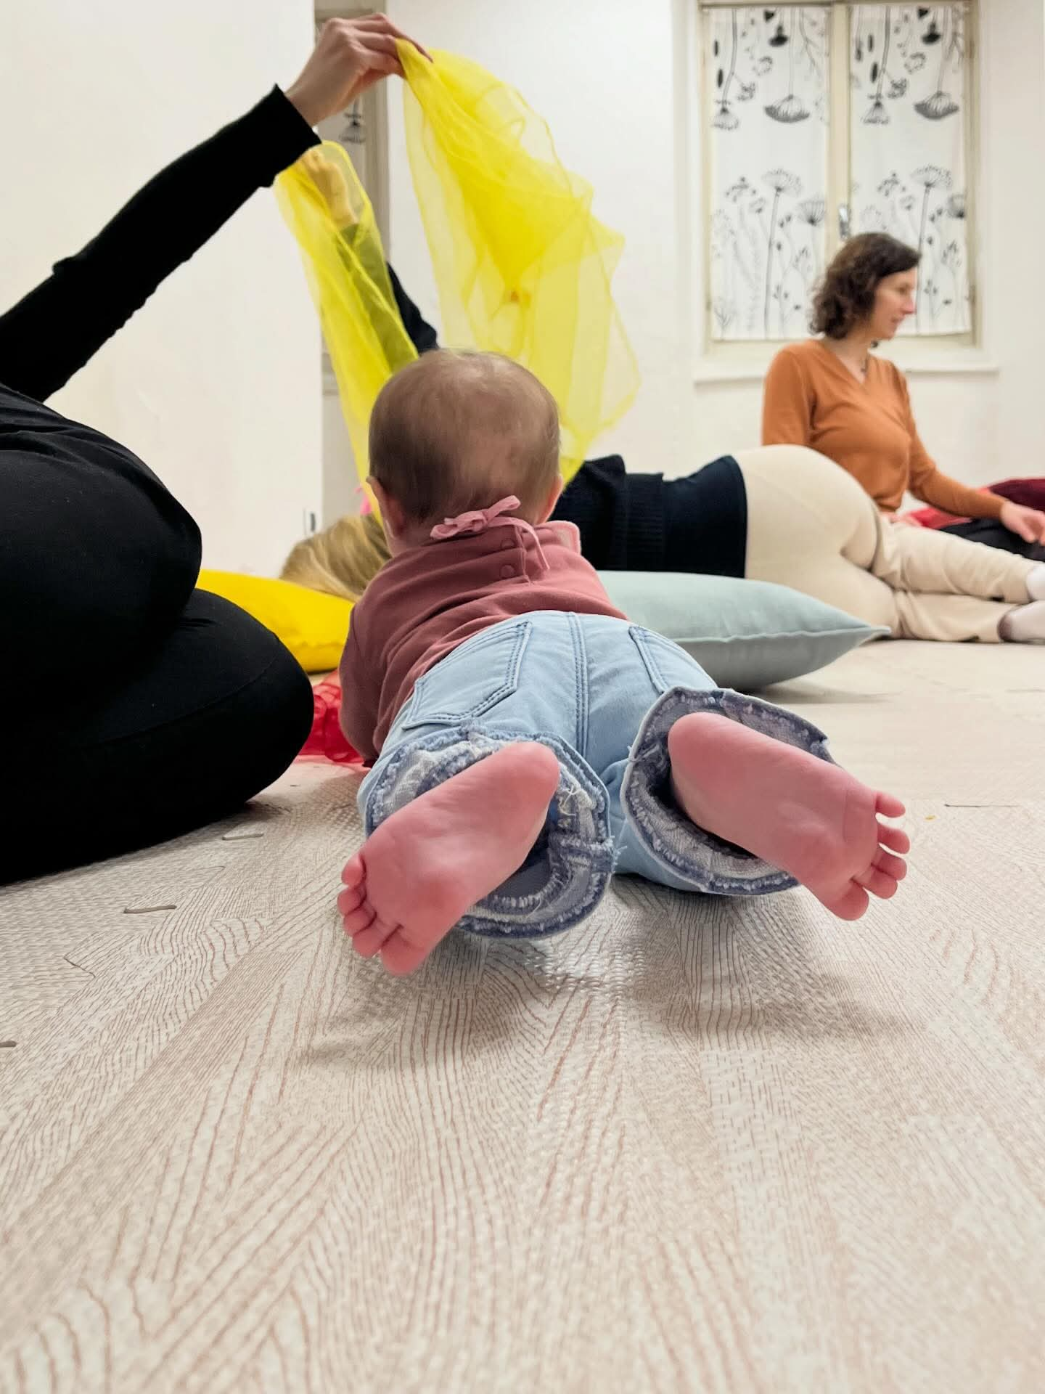
La nostra storia
Sviluppare un linguaggio e un approccio pedagogico comune
Gli elementi «irrinunciabili» nelle nostre proposte:
Pensiero e metodologia condivisi tra i diversi professionisti
Attività in piccolo gruppo
Tempo lento e di qualità
Esperienze pensate per fasce d’età in linea con i bisogni di sviluppo dei bambini e delle bambine
Ascolto e attenzione a cogliere i desideri e i bisogni delle famiglie
Cura e scelta degli spazi e dei materiali, indoor e outdoor

Slide 7

La nostra storia
Cosa facciamo oggi: accogliere, accompagnare e creare relazioni
Percorsi di supporto alla genitorialità:
Percorsi per papà in attesa e in azione
Percorsi per mamme in attesa
Incontri dedicati ai nonni e laboratori nonni/nipoti
Gruppi genitori e gruppi bambini (LEPS P.I.P.P.I.)
Gruppi famiglie con bambini/ragazzi con disabilità o in fase di certificazione
Incontri per separati o in via di separazione

Slide 8
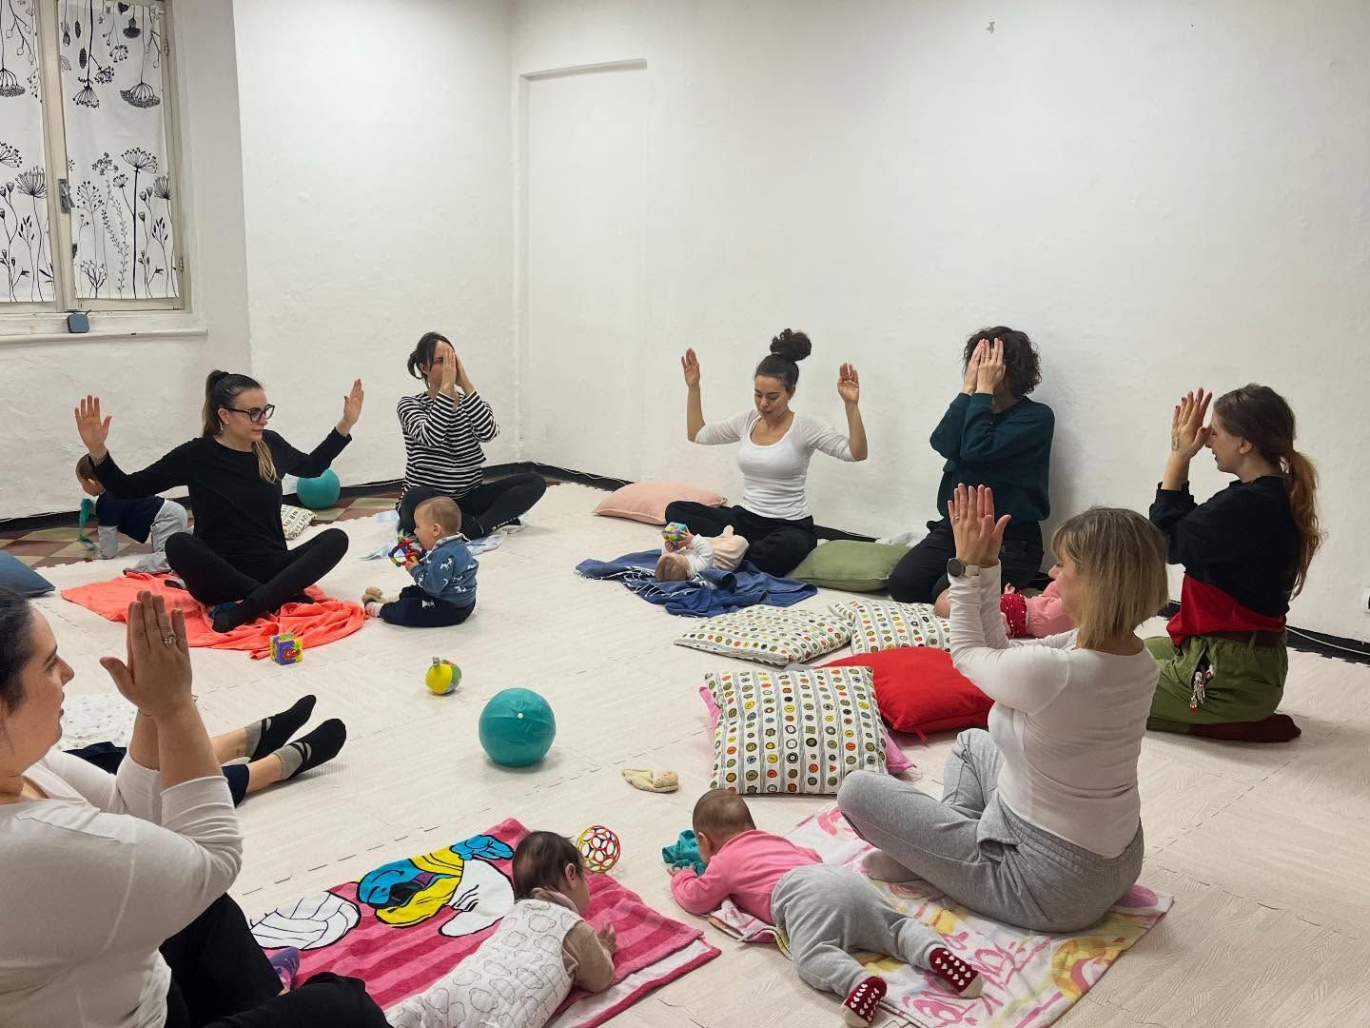
La nostra storia
Cosa facciamo oggi: partecipazione e legami nutrienti
Luoghi d’incontro:
Baby Point
Laboratori bambini e genitori/caregiver 0-10 con attenzione ai primi 1000 giorni
Progetto di Home visiting

Slide 9
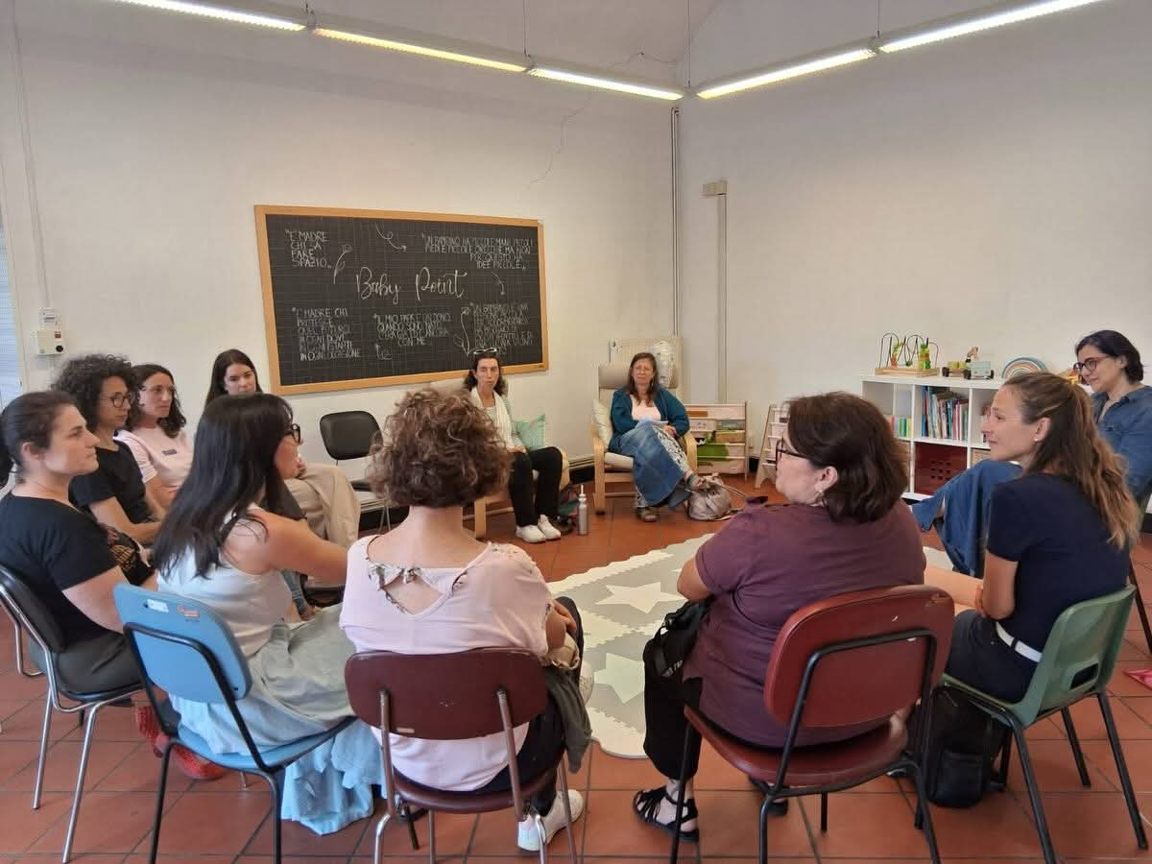
La nostra storia
Cosa facciamo oggi: costruire e rafforzare la cultura dell’infanzia
Formazione e approfondimento tematico
Incontri a tema (sonno, nutrizione, portare in fascia, gestione delle emozioni, linguaggio, separazione, lutto, plurilinguismo, uso del digitale)
Formazione (es. Baby Brains, Circolo della Sicurezza)

Slide 10
La nostra storia
In rete con il territorio
Il Centro come hub territoriale, luogo di prossimità
Raccordo con Servizi Sociali, Servizi 0-3, Scuole, Consultorio, Pediatri di libera scelta, NPIA
Presidio del lavoro di rete da parte del Coordinatore Pedagogico di ATS e del Pedagogista
Intercettazione precoce dei bisogni emergenti e nuovi delle famiglie, anche nei contesti informali e non formali del territorio
Punto di orientamento e informazione per le famiglie

Slide 11
Dieci anni dopo: chi abita oggi il Centro
2025
Traguardi raggiunti
530
560
Bambini e bambine
Genitori, caregiver, educatori

Slide 12
La nostra storia
Il prossimo passo
2026
Una nuova sede da cui ripartire per «andare più lontano»!
Inaugurazione il 24 settembre di una nuova sede che garantisce maggiore accessibilità
Avvio di attività diffuse per raggiungere le famiglie e di tutti i 19 Comuni dell’ATS 15
Promuovere di nuove attività per promuovere la partecipazione delle famiglie con background migratorio

Slide 13
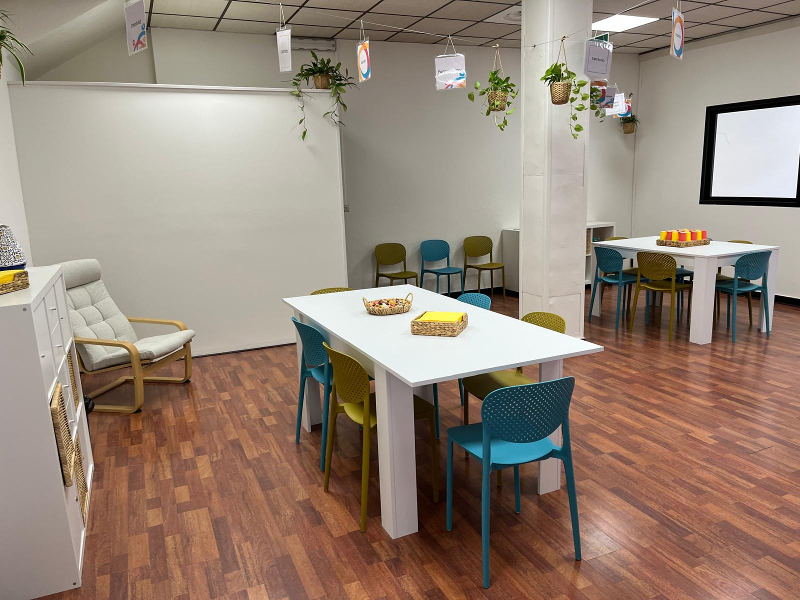




Uno sguardo al futuro
Un punto di partenza per progettare i prossimi passi
Oggi ci trovate in Viale Enrico Millo 17, Chiavari (GE)
Le nostre pagine social:
Centro per le Famiglie Tigullio (@centro_famiglie_tigullio) – Instagram
Centro per le Famiglie Tigullio | Chiavari - Facebook
Immagine

